Slide 1
Schützen Sie, was wirklich zählt: Ihre Dateien
Security Use Cases
Christian Ohsam , Channel Account Manager DACH

Slide 2
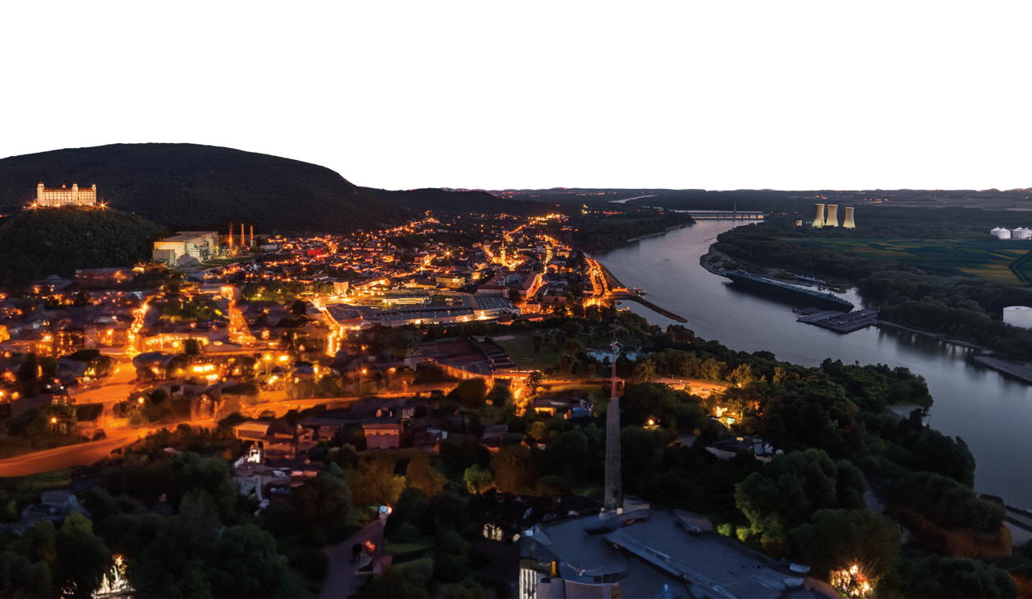

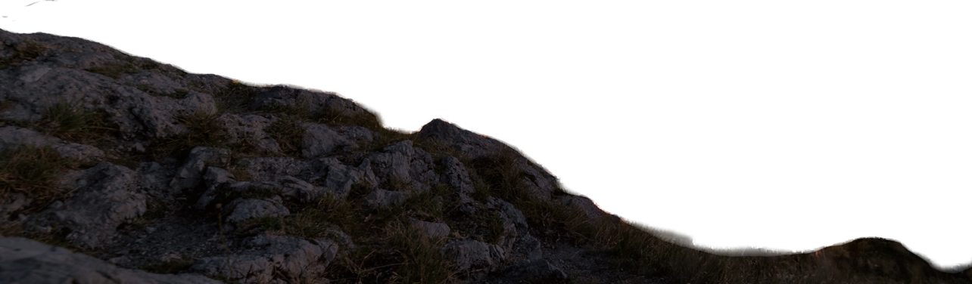
Wir schützen, was die Welt am Laufen hält Kritische Infrastrukturen

Slide 3
Kritische Infrastruktur: Das Rückgrat unserer Gesellschaft

Slide 4
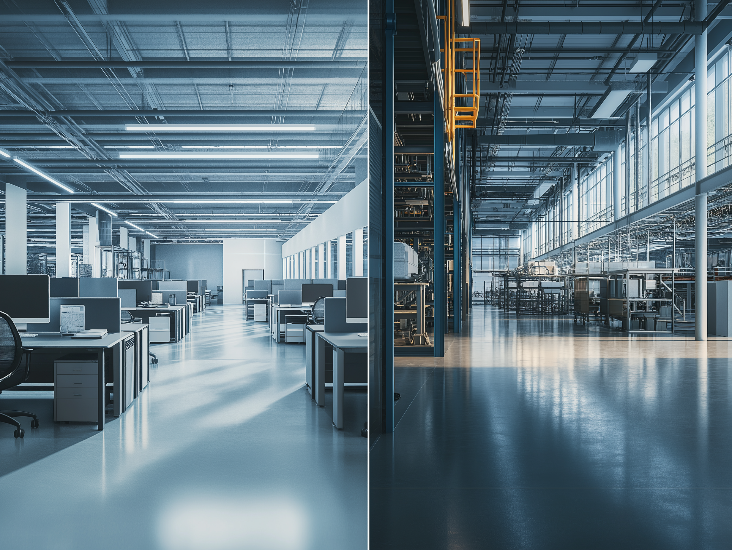
Daten- & Dateisicherheit in kritischen Umgebungen
Warum?
Was?
Wie?
72 %
Anstieg der Cyber Risken in 2024
42 %
Social Engineering trifft Unternehmen immer häufiger
$4.88 M
Durchschnittliche Kosten einer Datenpanne
Endgeräte sind nicht für Dateiscans ausgelegt
Notes:
Direct quote from Benny Czarny, CEO, OPSWAT https://youtu.be/FxEunQaij0A?feature=shared
72% data from the World Economic Forum Survey: https://reports.weforum.org/docs/WEF_Global_Cybersecurity_Outlook_2025.pdf
2. 42% data from the World Economic Forum Survey: https://reports.weforum.org/docs/WEF_Global_Cybersecurity_Outlook_2025.pdf
3. $4.88 M data from IBM Report: https://www.ibm.com/reports/data-breach

Slide 5
Daten- & Dateisicherheit in kritischen Umgebungen
Warum?
Was?
Wie?
Configuration
Data Files
Patches
Firmware
DATA INBOUND
Collaboration
Office Documents
Videos
Image Files
Manuals
Backup Files
Data Files
DATA OUTBOUND
Log Files
Compliance Reports
Images
Replication & Synchronization data

Slide 6














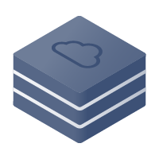

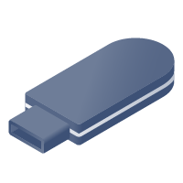


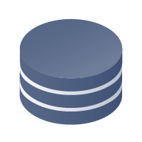
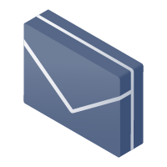

Daten- & Dateisicherheit in kritischen Umgebungen
Warum?
Was?
Wie?
On-Premise
Air-Gap
Cloud
MetaDefender™
Trust no file. Trust no device.
Deployment Options
Application | File Transfer | Cloud / Web | Removable Media (USB) | Endpoint | Remote Access | File Storage | Email

Slide 7






Files
Emails
Endpoints
Peripheral Media
Cloud/Web
User Endpoints
Applications
Storage
Other Organizations

Slide 8
MetaDefender Modules
MetaScan®
Statisches Scanning mit 30+ Antiviren-Engines (Multiscanning)
Deep CDR
Entfernt aktive Inhalte & rekonstruiert Dateien sicher (Heuristic CDR)
Adaptive Sandbox
Dynamische Analyse – Dateien ausführen, Verhalten erkennen
Proactive DLP
Verhindert Datenexfiltration (z. B. versteckte Inhalte in PDFs/CADs)
File-based Vulnerability Assessment
Erkennt Schwachstellen in Dateien (z. B. Log4j in JAR/Python/Packages)
Threat Intelligence
Reputation, Hash Intelligence, IOC-Checks
SBOM
Software Bill of Materials – zeigt, was in einer Datei oder einem Container drin ist
Country of Origin
Analysiert, aus welchem Land eine Datei stammt → Risikoanalyse
„MetaDefender ist ein Security-Layer, der alle Dateien reinigt, analysiert und entschärft, bevor sie ins Netzwerk dürfen.“

Slide 9
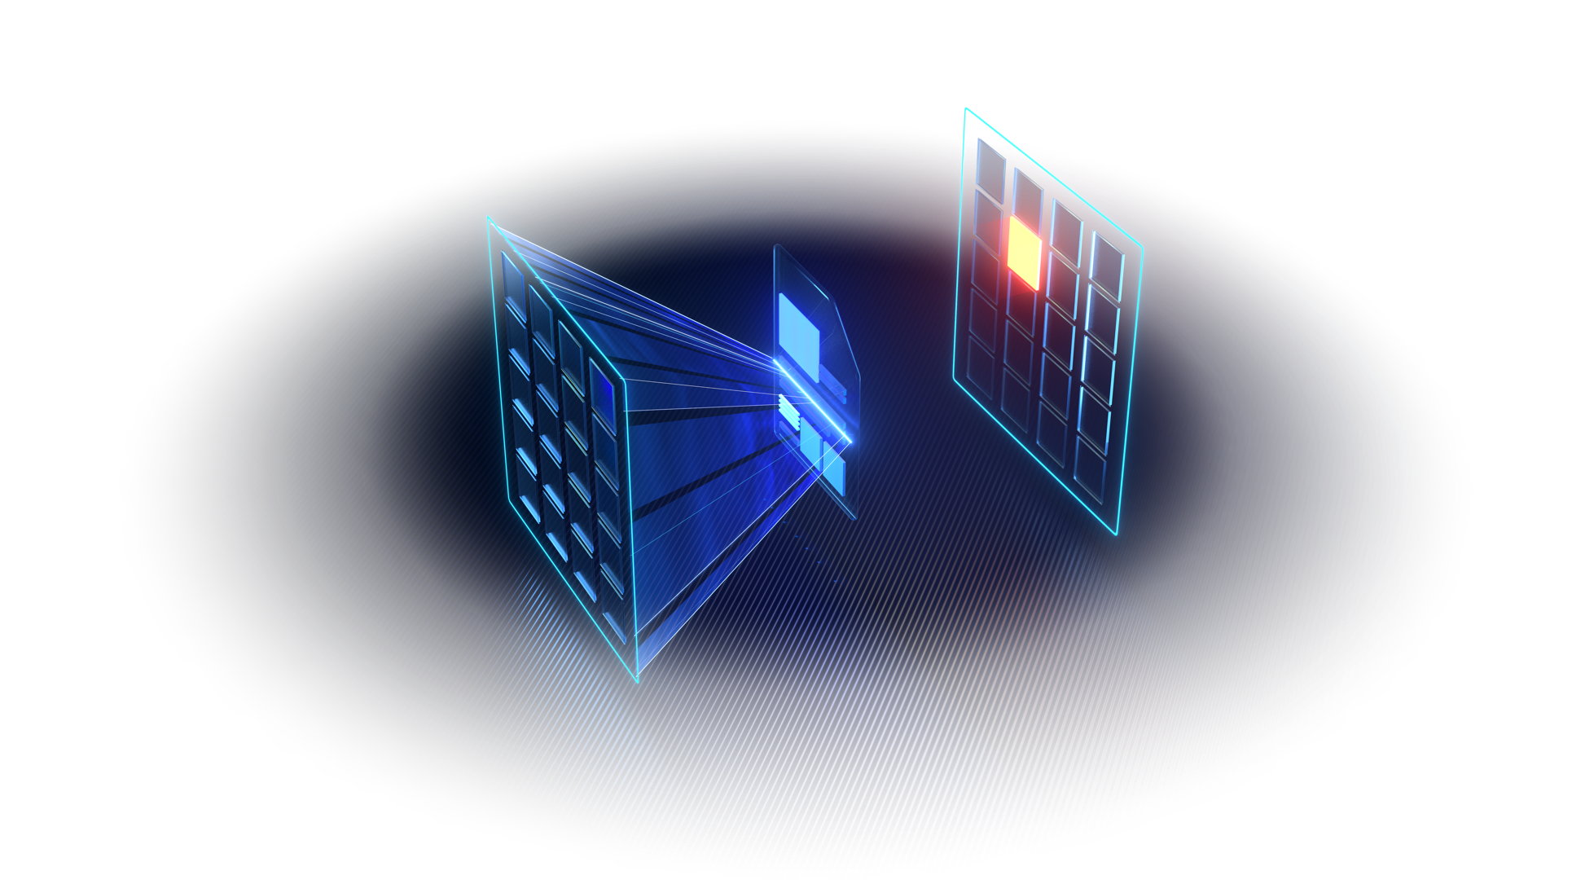
TM
MetaScan
Multiscanning
Detect nearly 100% of threats using 30+ antivirus engines simultaneously.

Slide 11
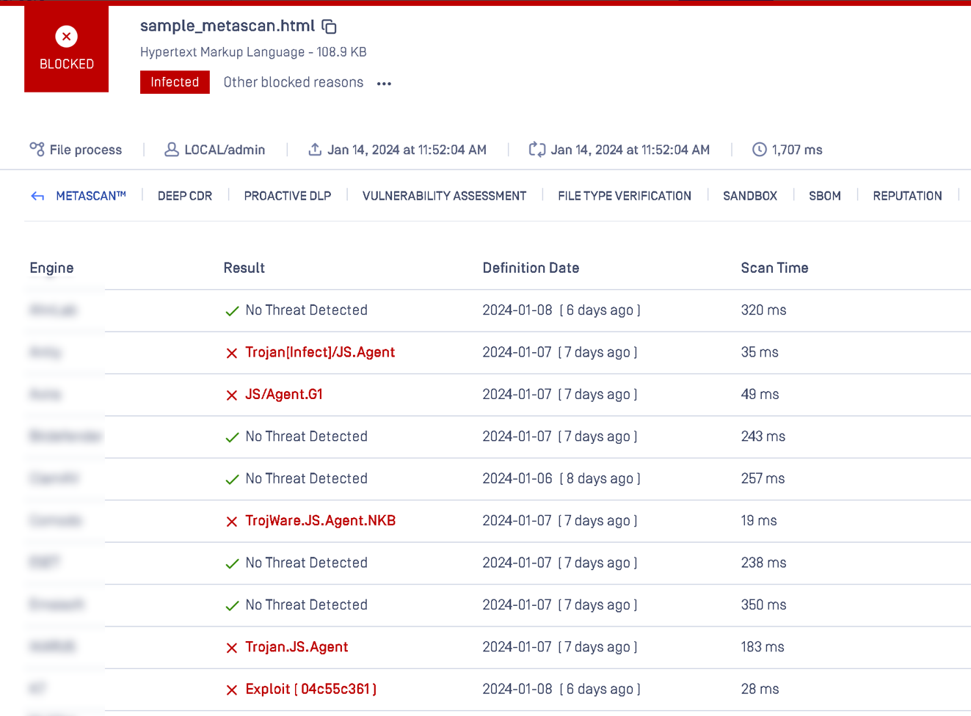
Why Multiscanning
METASCANTM
Different AV vendors will be the first to discover new malware (polymorphic & non-polymorphic)
Some AV vendors may take days, weeks, months, or even years to add detection
AV Vendors use proprietary heuristic algorithms
Different algorithms have their own strengths and weaknesses
Proactive defense

Slide 12
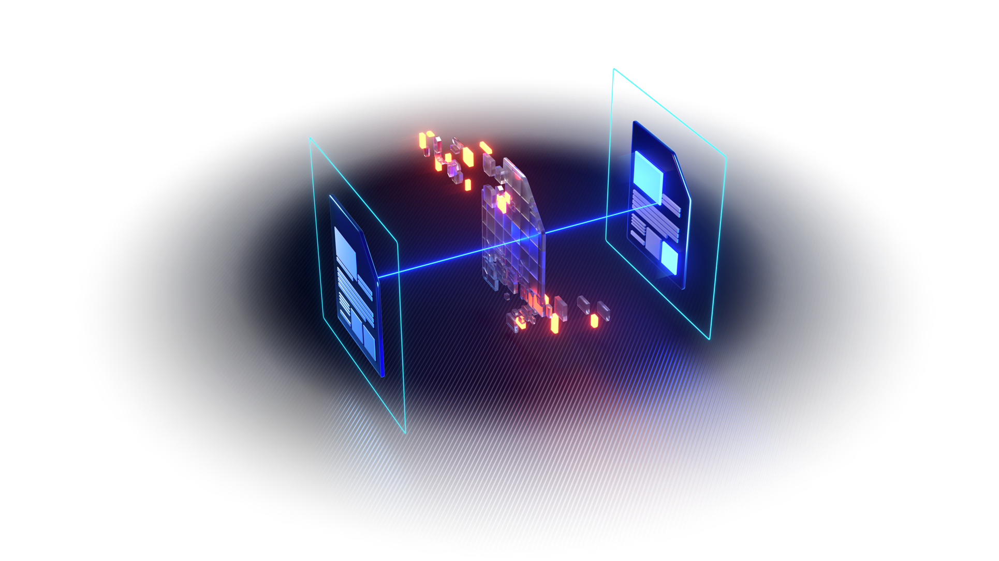
TM
Deep CDR
Sanitize files to prevent known and unknown malware and zero-day attacks.

Slide 13
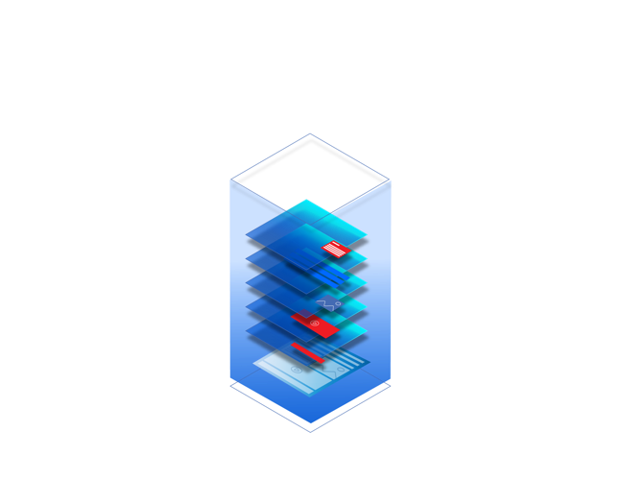
An example with MS Office Document
DEEP CDRTM
Text Paragraphs
Deep CDR
Text Paragraphs
Macro 1
OLE object
Macro 1
(Removed)
OLE object (Removed)
Hyperlinks
Hyperlinks (Regenerated)
Meta data
Image
Meta data (Regenerated)
Image
(Sanitized)
Deep image sanitization
Recursively sanitize OLE objects
Reconstruct based on configurations
Video
Unused Object
Video
(Sanitized)
Unused Object (Removed)
Macro 2
Macro 2

Slide 15
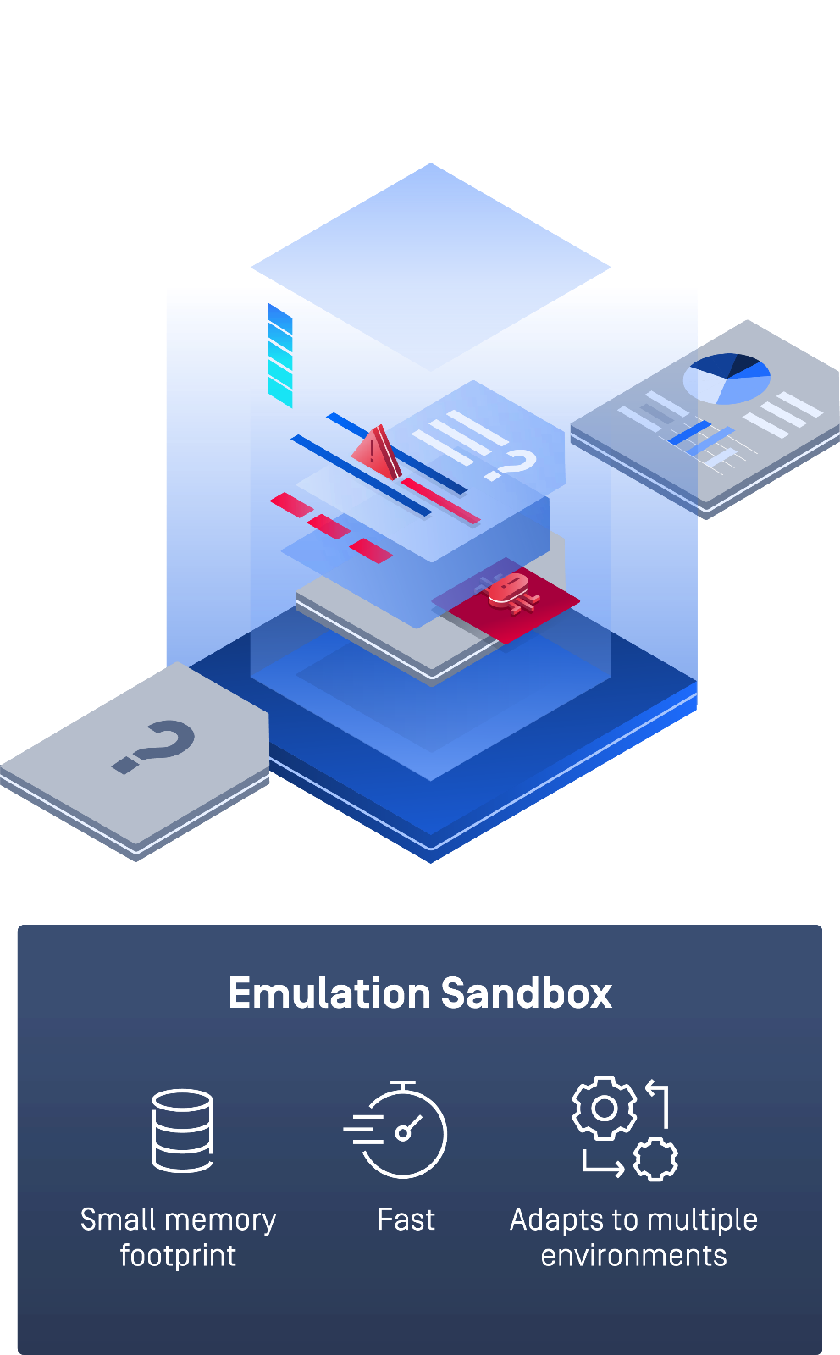
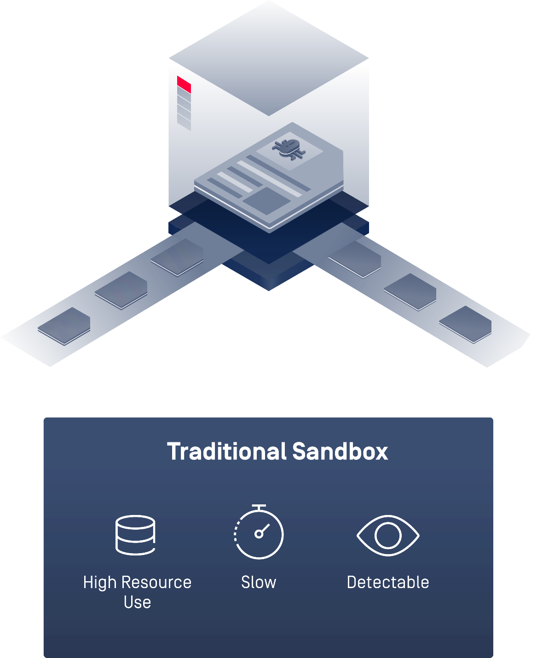
Better than Traditional Sandboxes
OVERVIEW

Slide 16
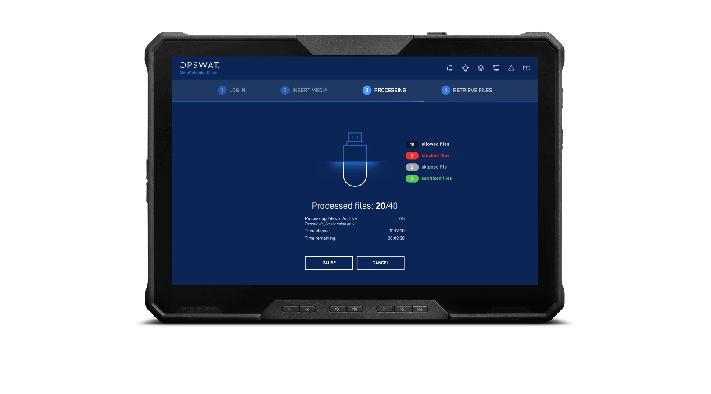
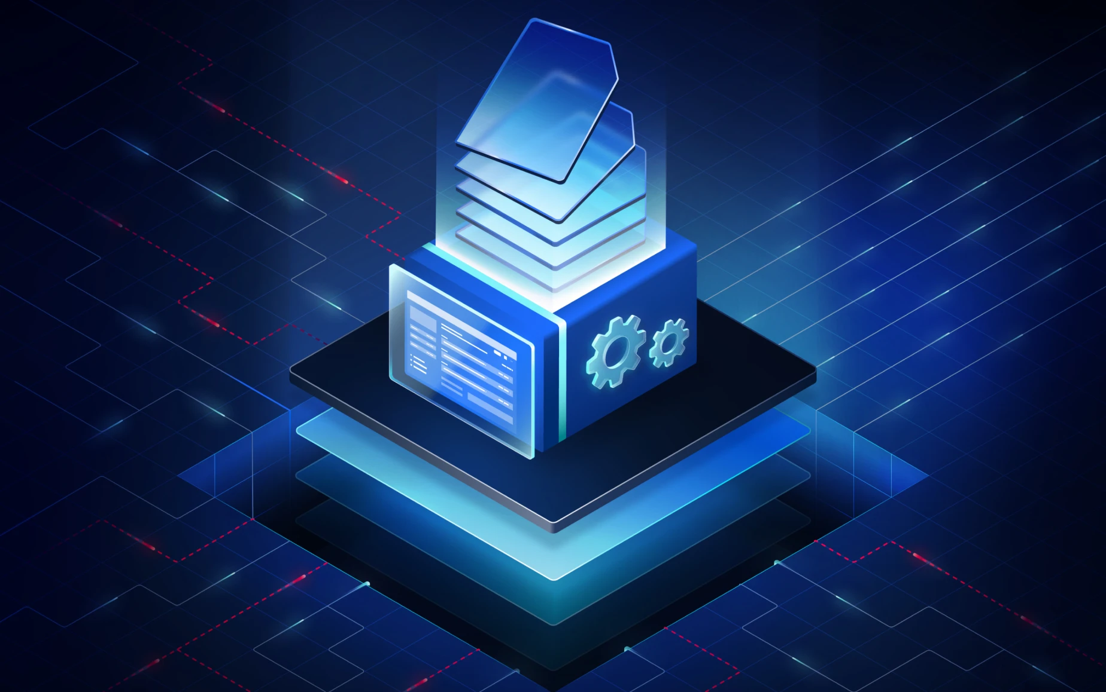
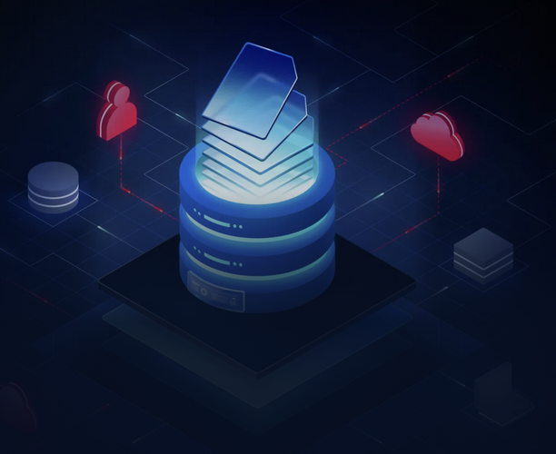
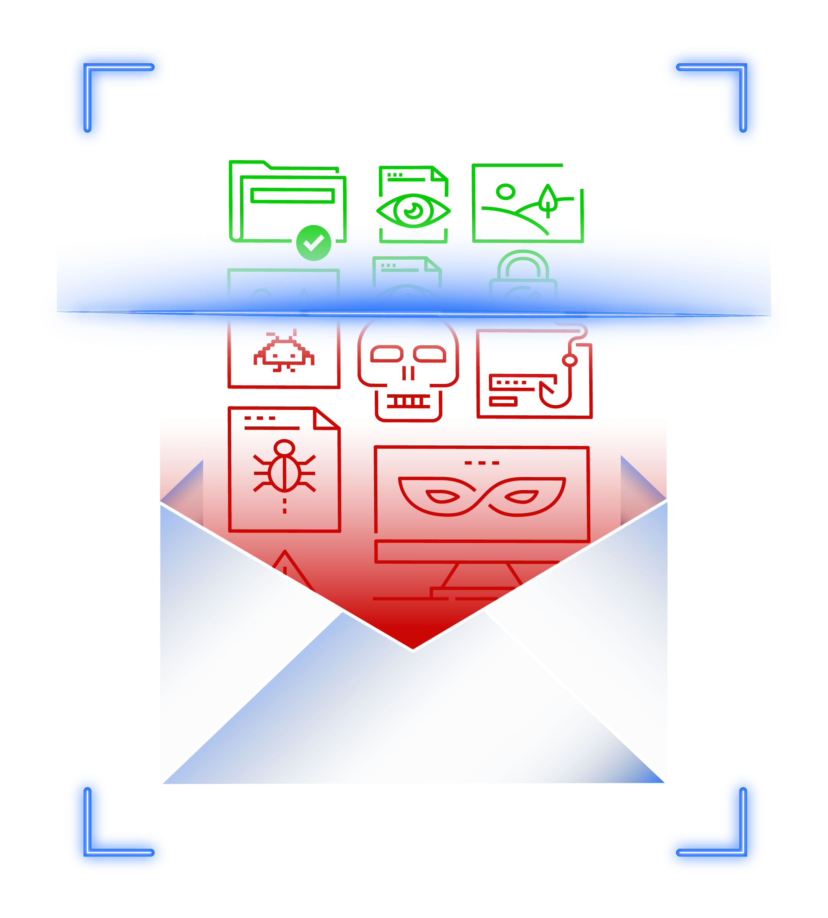
Zusätzliche Sicherheit

Slide 17
ICAP Server - Web & Proxy Protection
Schnittstelle für Proxies, Gateways und Storage-Systeme Jede Datei wird automatisch über ICAP geprüft & bereinigt -> Ideal für BlueCoat, F5, FortiProxy, Squid etc
Storage Security - File Share & Cloud Protection
Scannt und reinigt Dateien auf Netzlaufwerken, Cloud-Speichern und Repositories SMB • NFS • S3 • Azure • SharePoint • NAS -> Stoppt Malware in Filesharing-Umgebungen
Email Security - Anti-Phishing & Malware Protection
Scannt alle E-Mail-Anhänge und Links Multiscanning + Deep CDR verhindern Phishing,Makro-Malware, Zero-Days & Ransomware -> Ideal als M365/Exchange-Erweiterung
Software Supply Chain Security
Analyse von ZIP, TAR, JAR, Paketen & Containern
Prüft auf Malware, Schwachstellen, SBOM & Herkunftsprüfung -> verhindert Supply-Chain-Angriffe (à la SolarWinds/Log4j)
Kiosk - Peripheral Media Protection for IT & OT
Physische Scan- und Bereinigungsstation für Datenträger Deep CDR + Multiscanning, bevor ein USB-Stick in OT- oder IT-Netze darf -> Standard im OT/ICS-Sicherheitsbereich
Drive - Secure USB Device
Ein sicherer USB-Stick mit integrierter Bereinigungstechnologie Scan & CDR direkt auf dem Stick + Zugriffskontrolle -> Ideal für Zulieferer & Service-Techniker

Slide 18










MetaDefender ICAP Server
Integrate with Any Network Appliances
File Uploads | File Transfer | File Sharing

Slide 19
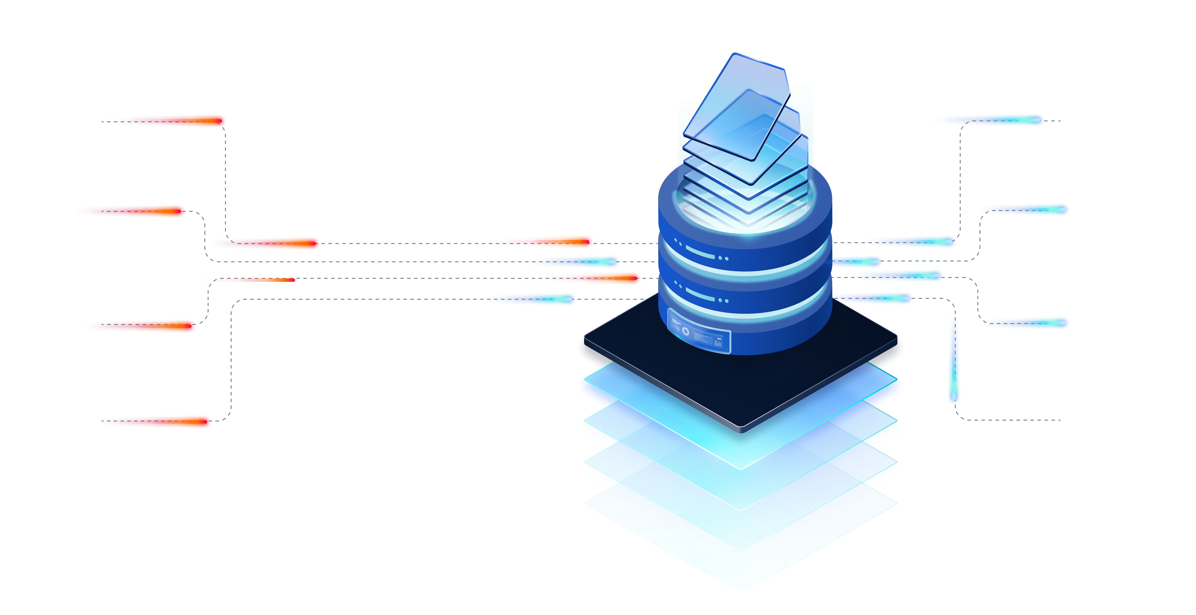


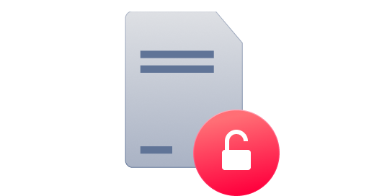
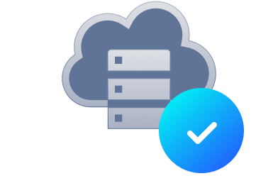
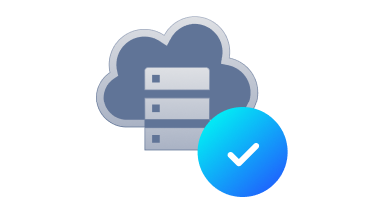


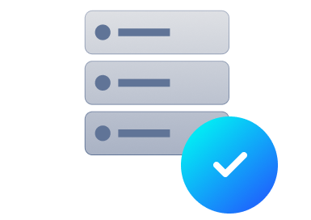

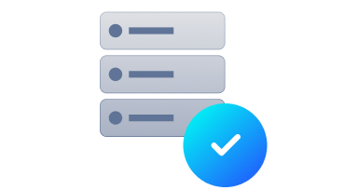





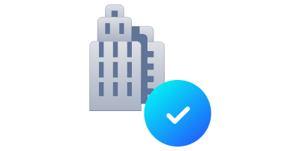
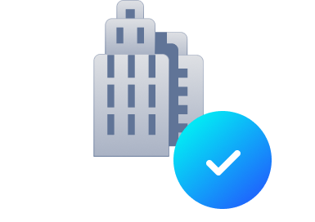
MetaDefender Storage Security
Storage On-Prem & Cloud
File Upload
Cloud Storage
File Transfer
Local Storage
Emails
Collaboration Platform
NFS, SFTP, SMB, FTP. S3-Compatibale Storage
Backup File
Enterprise Storage

Slide 20

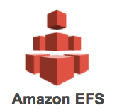

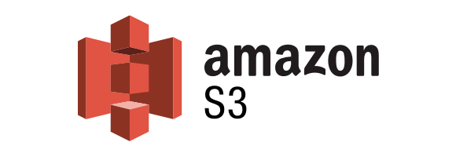
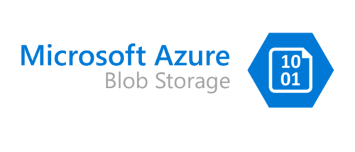


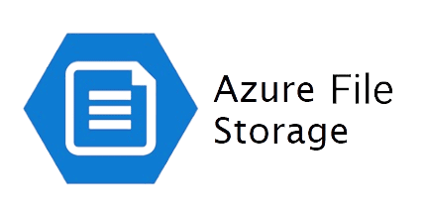
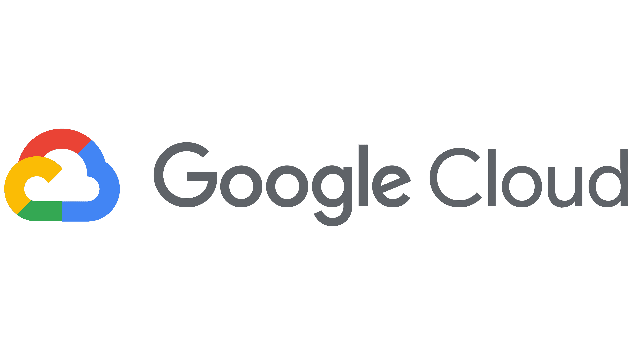

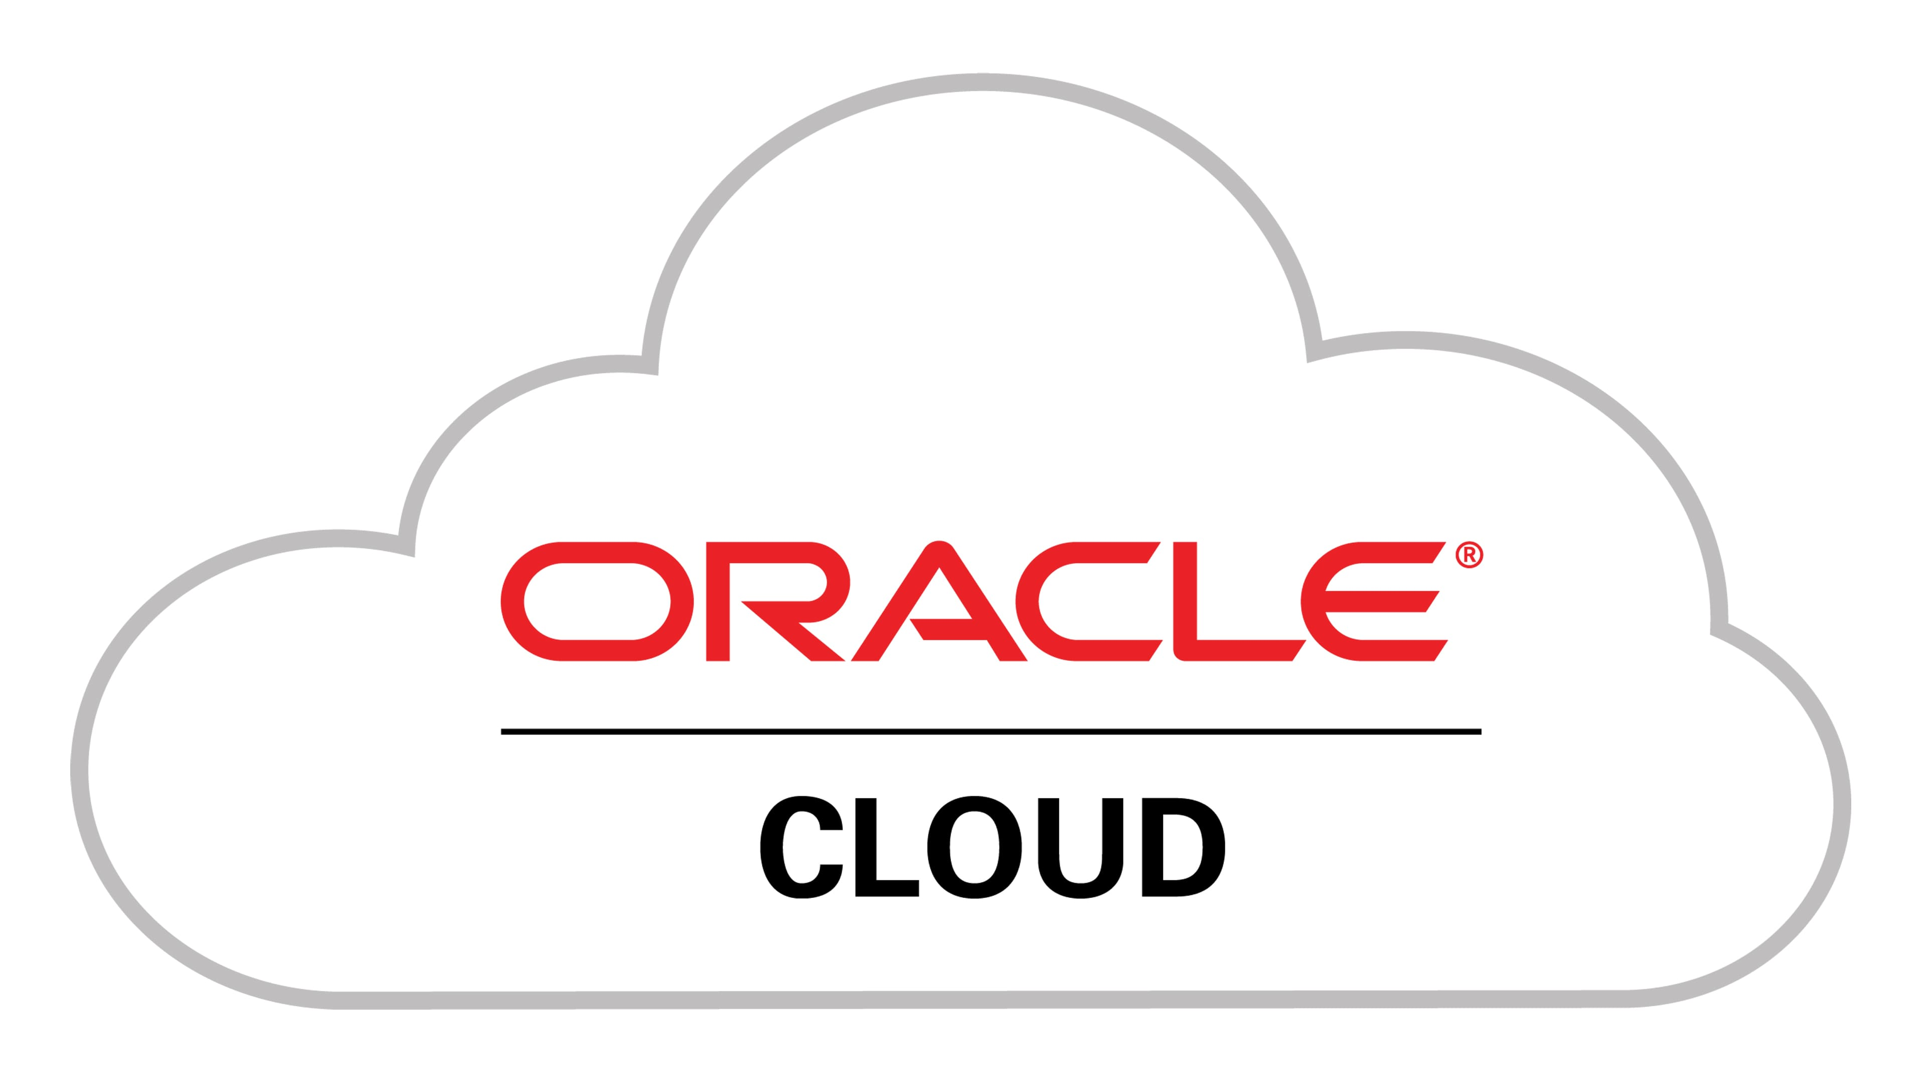

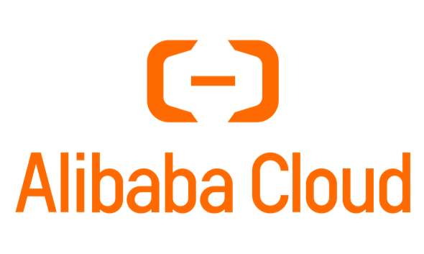

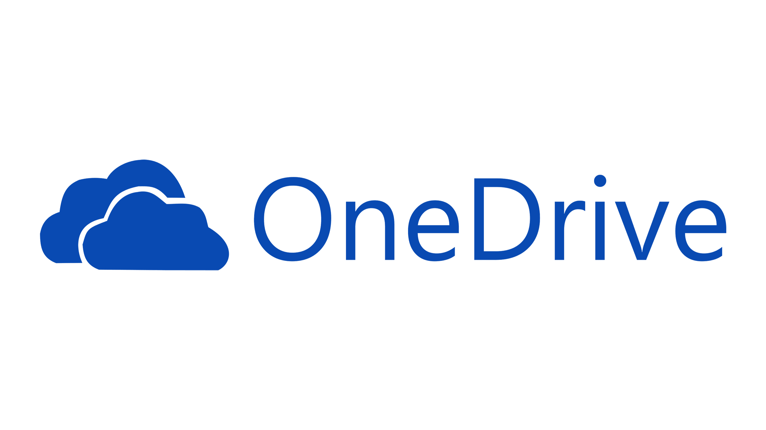

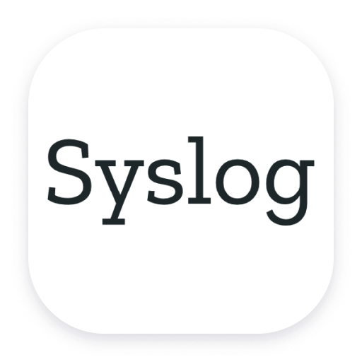

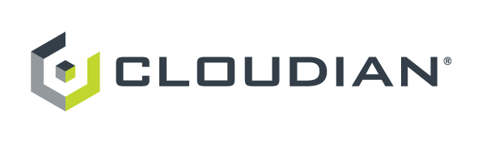
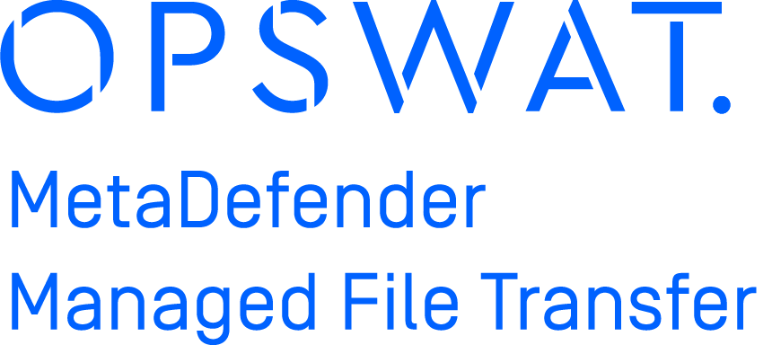
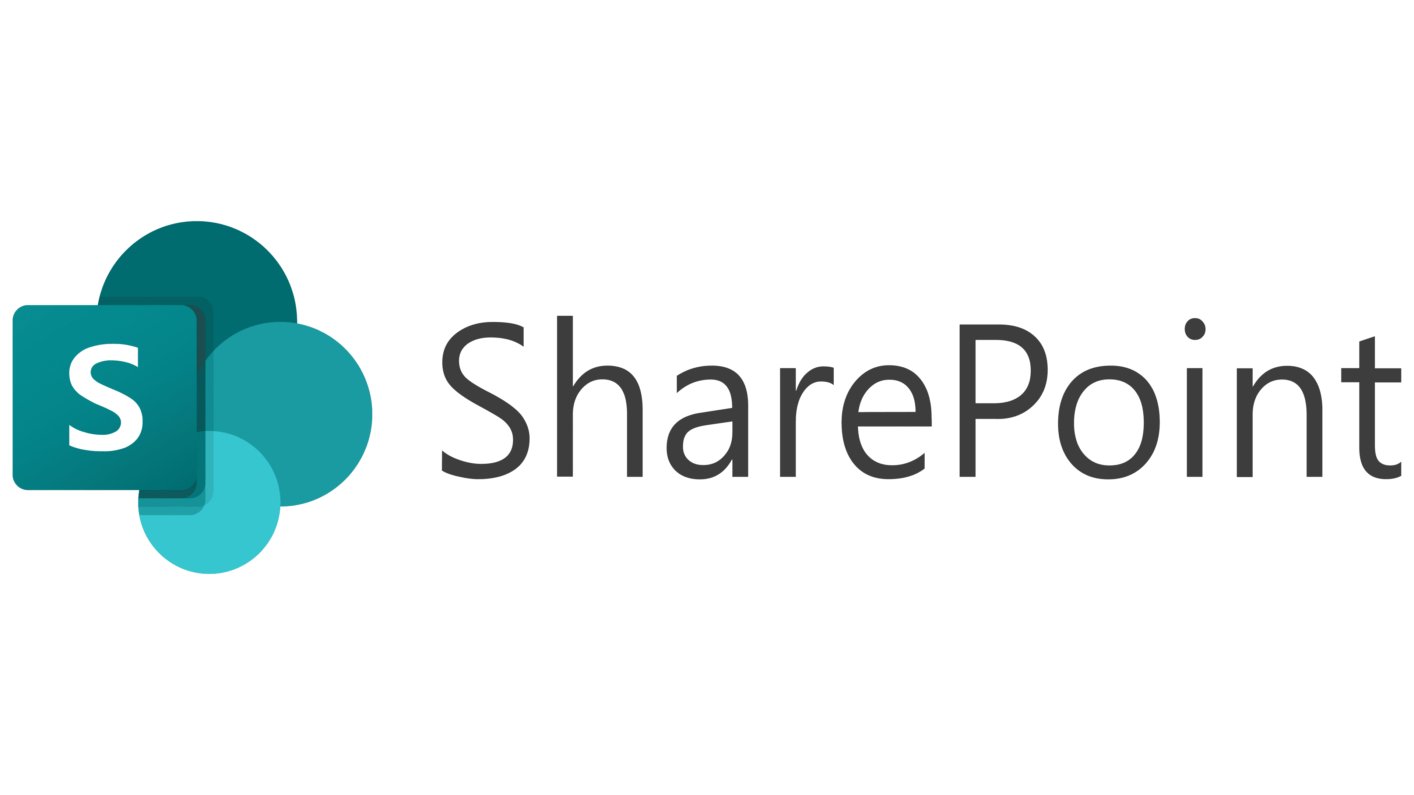

Integrations
NAS Storage
Cloud Storage
Containerization
SMB, NFS, SFTP and FTP storages
Collaboration Platform
External Loggers
(On-prem & Online)
S3-compatible storages

Slide 21
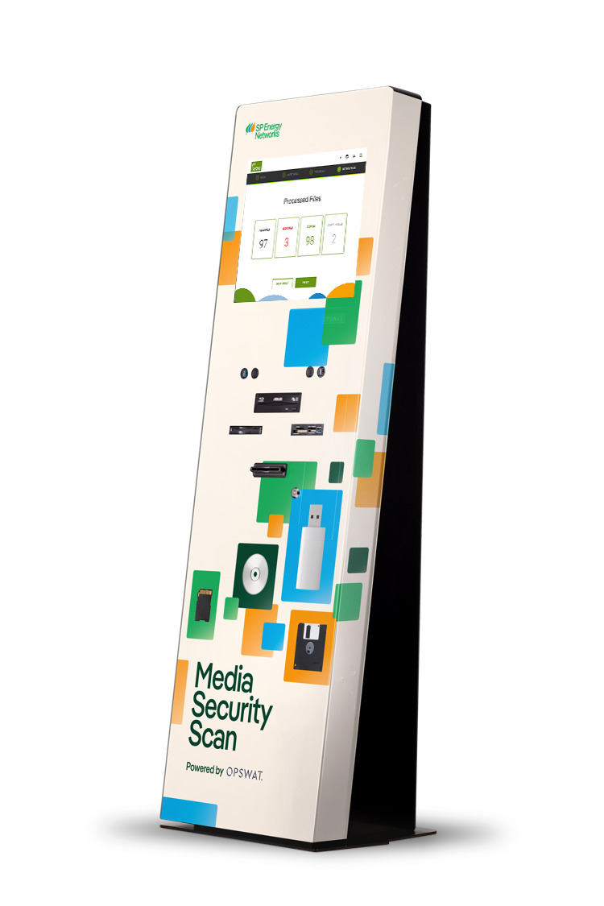
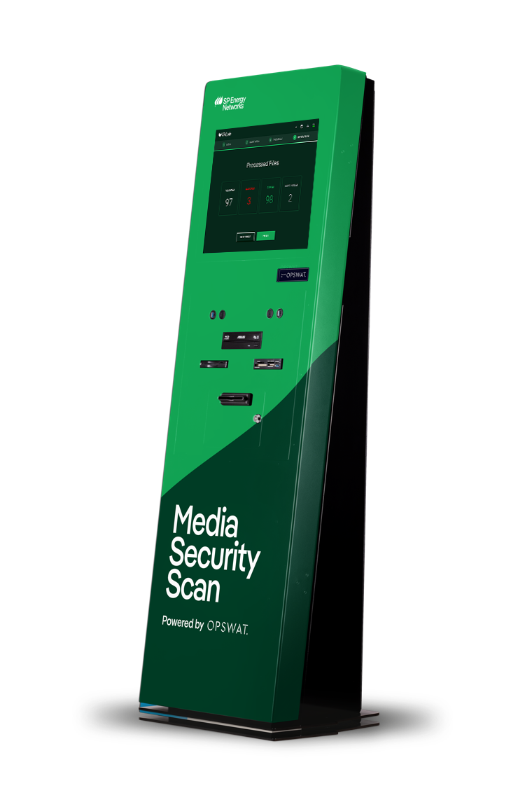
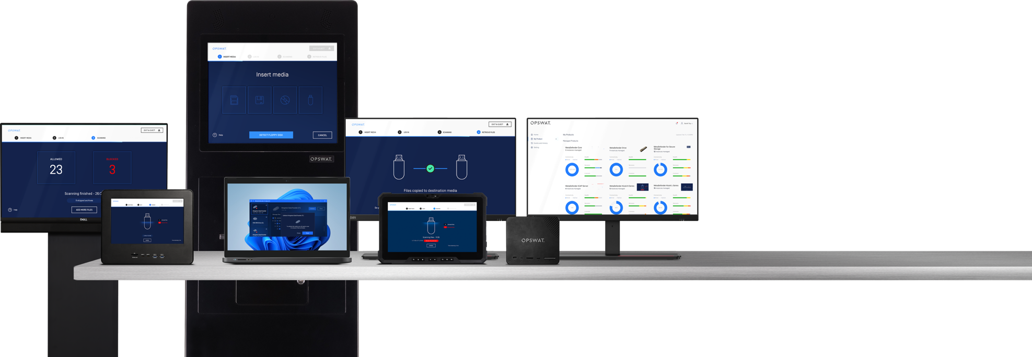
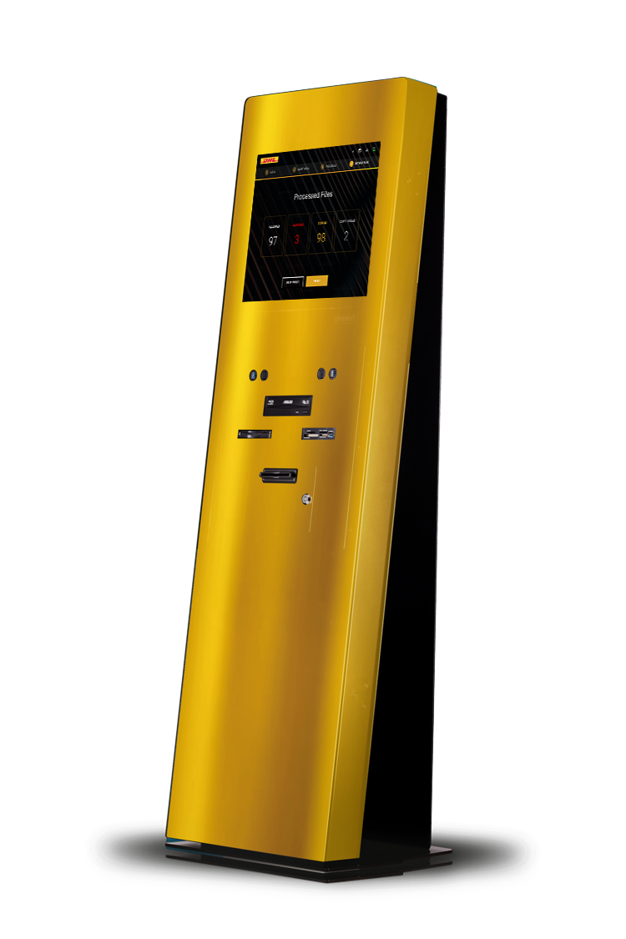
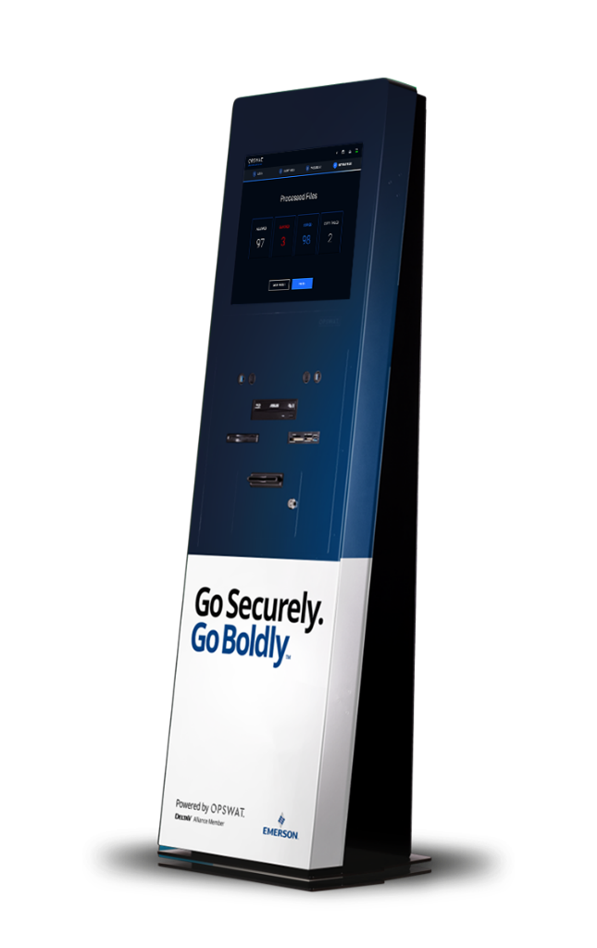
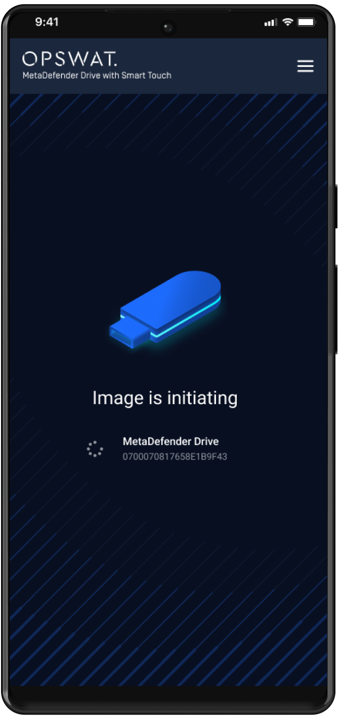
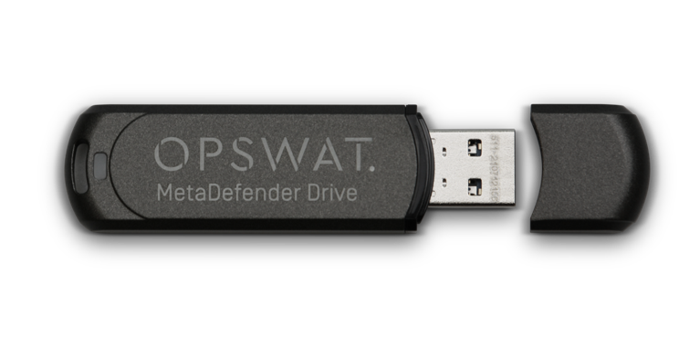
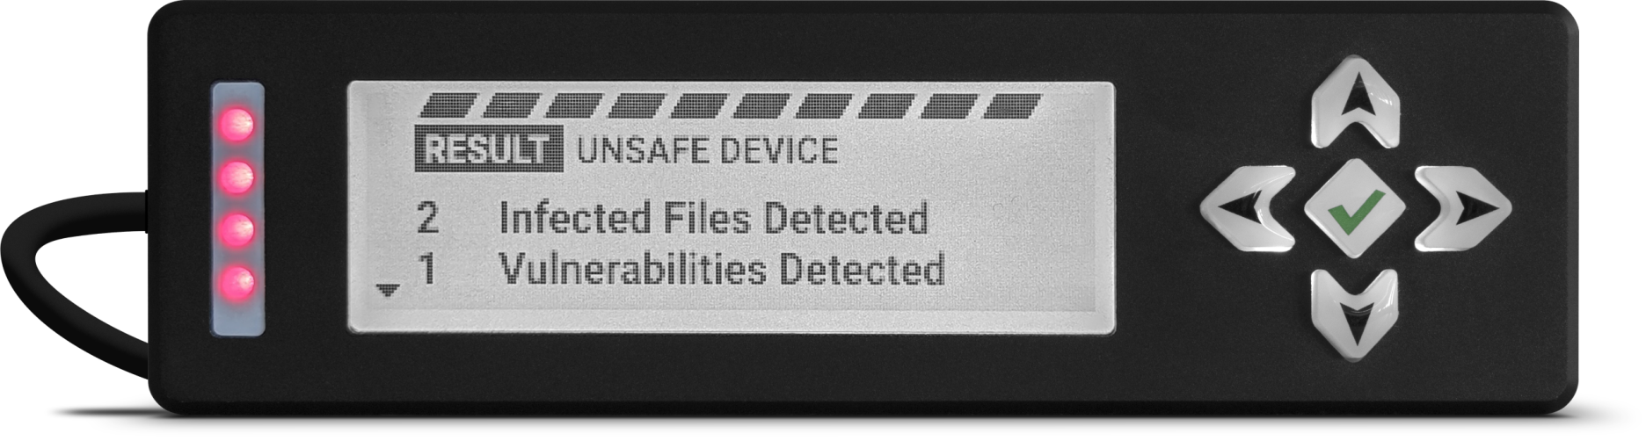
MetaDefender KIOSK
Peripheral Media Protection

Slide 22
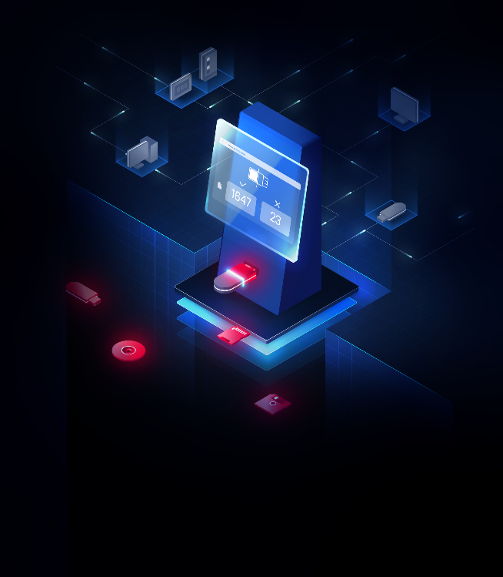
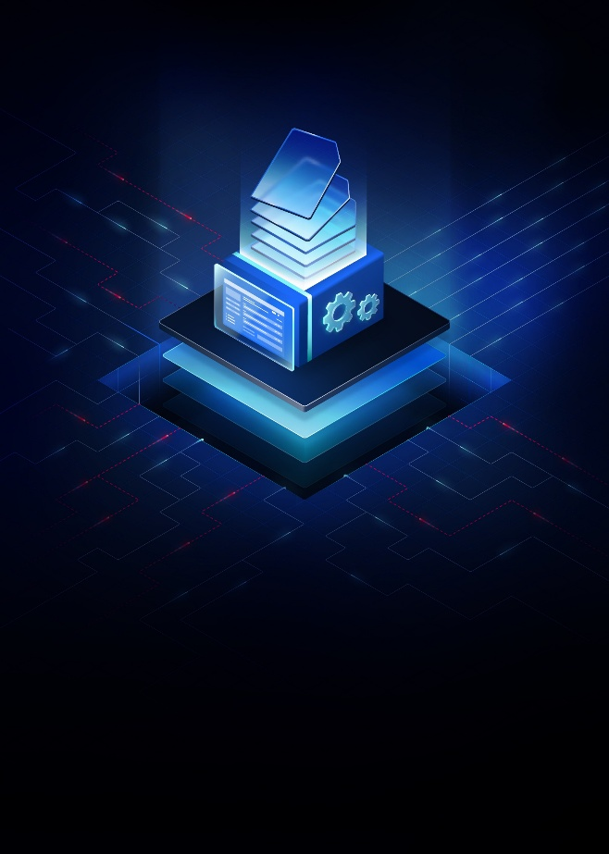
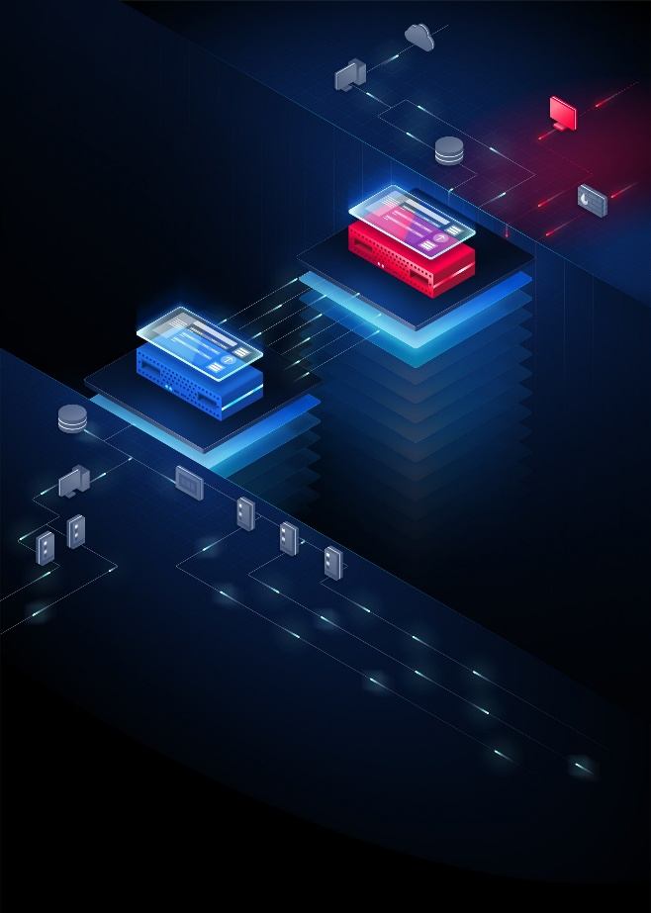
Datenfluss und Use Cases

Slide 23

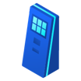
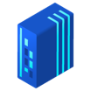


A Day in the Life of a Data File
SECURING THE FLOW OF DATA
EXTERNAL | NETWORK CLASSIFICATION LOW | HIGH | EXTRA HIGH
 | Purdue Level 4 | Level 3.5 | Level 2
Remote Access
MFT
iIOT
Volle Kontrolle über Datenträger sicherer Datentransfer
MFT sicherer Datentransfer
Data Diode
OT Access
UseCase1
UseCase2
UseCase3
External Files
UseCase4
Zone C
Folder
API
Remote Users
Internal Employees
Kiosk + Core mit Multiscanning, CDR
Datenschleuse = Physische Scan- und Bereinigungsstation für Datenträger
Deep CDR + Multiscanning, bevor ein USB-Stick in OT- oder IT-Netze darf -> Standard im OT/ICS-Sicherheitsbereich
MFT
Beschreibung
Data Diode
Beschreibung
Secure OT Access
Beschreibung
Diode
SFTP
GUI
Folder
API
SFTP
GUI
Sharepoint Online
Core
Zone B
MFT
Folder
API
MFT
Supervisor
SFTP
GUI
Diode
MFT
Diode
MFT
HMI with Media Validation
Folder
API
Guest / Employee
Kiosk
Core
Agent
GUI
Quarantine
Zone A
Core
Kiosk
SCADA / DCS
Secure Servers / OT Stations / Storage …

Slide 24

A Day in the Life of a Data File
SECURING THE FLOW OF DATA
EXTERNAL | NETWORK CLASSIFICATION LOW | HIGH | EXTRA HIGH
 | Purdue Level 4 | Level 3.5 | Level 2
Remote Access
MFT
iIOT
External Files
Zone C
Folder
API
Remote Users
Diode
SFTP
GUI
Core
Zone B
MFT
Folder
API
MFT
Supervisor
SFTP
GUI
Diode
MFT
Diode
MFT
HMI with Media Validation
Folder
API
Guest / Employee
Kiosk
Core
Agent
GUI
Quarantine
Zone A
Core
Kiosk
SCADA / DCS
Secure Servers / OT Stations / Storage …

Slide 25

A Day in the Life of a Data File
SECURING THE FLOW OF DATA
EXTERNAL | NETWORK CLASSIFICATION LOW | HIGH | EXTRA HIGH
 | Purdue Level 4 | Level 3.5 | Level 2
Remote Access
MFT
iIOT
External Files
Zone C
Folder
API
Remote Users
Diode
SFTP
GUI
Core
Zone B
MFT
Folder
API
MFT
Supervisor
SFTP
GUI
Diode
MFT
Diode
MFT
HMI with Media Validation
Folder
API
Guest / Employee
Kiosk
Core
Agent
GUI
Quarantine
Zone A
Core
Kiosk
SCADA / DCS
Secure Servers / OT Stations / Storage …

Slide 26

A Day in the Life of a Data File
SECURING THE FLOW OF DATA
EXTERNAL | NETWORK CLASSIFICATION LOW | HIGH | EXTRA HIGH
 | Purdue Level 4 | Level 3.5 | Level 2
Remote Access
MFT
iIOT
External Files
Zone C
Folder
API
Remote Users
Internal Employees
Diode
SFTP
GUI
3rd Parties
MFT
External Files
Folder
API
SFTP
GUI
Sharepoint Online
Core
Zone B
MFT
Folder
API
Email Security
MFT
Supervisor
Email Attachments
SFTP
GUI
Incoming Emails
Diode
MFT
Diode
MFT
HMI with Media Validation
Folder
API
Guest / Employee
Kiosk
Core
Agent
GUI
Quarantine
Zone A
Core
Kiosk
SCADA / DCS
Secure Servers / OT Stations / Storage …

Slide 27

Use Case 1 : Datenschleuse Kiosk
Problem:
USB-Medien sind im OT-Alltag unvermeidbar.
Risiko:
Malware gelangt unkontrolliert ins Produktionsnetz.
Lösung:
Automatisierte Prüfung und Sanitisierung vor dem Netzübertritt.
Nutzen:
Sicherer Datentransfer trotz Air-Gap.
[Bildplatzhalter: CAD-Datei mit Warnsymbol]
Notes:
CAD-Manipulation als Industriespionage erklären.

Slide 28

Use Case 2 : Sicherer Datentransfer MFT
Problem:
Sensible Dateien müssen zwischen IT- und OT-Systemen ausgetauscht werden.
Risiko:
Manipulierte oder infizierte Dateien gefährden Verfügbarkeit und Compliance.
Lösung:
Mehrstufige Dateiprüfung vor jeder Übertragung.
Nutzen:
Auditfähiger und kontrollierter Datenfluss ohne Produktionsunterbrechung.
[Bildplatzhalter: USB in OT-Umgebung]
Notes:
USB-Stick in OT-Umgebung Beispiel.

Slide 29
Use Case 3 : Netzsegmentierung Data Diode
Problem:
Produktionsdaten müssen in IT- oder Cloud-Systeme übertragen werden.
Risiko:
Rückkanäle öffnen Angriffsflächen ins OT-Netz.
Lösung:
Physikalisch erzwungene Einwegkommunikation.
Nutzen:
Maximale Netzsegmentierung für KRITIS-Umgebungen.
[Bildplatzhalter: USB in OT-Umgebung]
Notes:
USB-Stick in OT-Umgebung Beispiel.

Slide 30
Use Case 4 : Secure Remote Access
Problem:
Externe Dienstleister benötigen Zugriff auf OT-Systeme.
Risiko:
VPNs bieten zu breiten Zugriff und zu wenig Kontrolle.
Lösung:
Granularer, protokollbasierter Zugriff mit Geräteprüfung und Session-Überwachung.
Nutzen:
Sicherer Fernzugriff – transparent, kontrolliert und auditierbar.
[Bildplatzhalter: USB in OT-Umgebung]
Notes:
USB-Stick in OT-Umgebung Beispiel.

Slide 31




Weitere Infos
Partner Portal
https://my.opswat.com/
OPSWAT Webseite
https://www.opswat.com/
Brochure
Whitepaper
Diagrams
Presentation

Slide 32
Noch Fragen? Danke

